Slide 1




mevB‡K ï‡f”Qv

Slide 2

শিক্ষক পরিচিতি
নামঃ মোঃ সোলেমান আলী
সহকারী শিক্ষক,
বি,এন বালিকা উচ্চ বিদ্যালয়।
রাণীশনকৈল, ঠাকুরগাঁও।

Slide 3
পাঠ পরিচিতি
শ্রেণিঃ দশম
পাঠঃ পল্লীজননী, কবিতা।
বিষয়ঃবাংলা ১ম

Slide 4
শিখনফল
এ পাঠ শেষে শিক্ষার্থীরা-
১।কবি পরিচিতি বলতে পারবে।
২।কবিতাটি শুদ্ধভাবে আবৃত্তি করতে পারবে ।
৩। কঠিন শব্দের অর্থ বলতে ও বাক্যে প্রয়োগ করে লিখতে পারবে
৪। ‘সন্তানের জীবনে’মায়ের গুরুত্ব ব্যাখ্যা করতে পারবে।

Slide 5
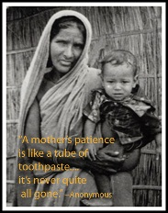
আজকের পাঠ
পল্লী জননী
জসিম উদ্দীন

Slide 6




কবি পরিচিতি
জন্ম কত সালে?
১৯০৩ সালে।
ঢাকা
বিশ্ববিদ্যালয়
তিনি আর কোথায় চাকুরি করেন?
তাঁর উল্লেখযোগ্য কয়েকটি গ্রন্থের নাম
নকসী কাঁথার মাঠ, রাখালী, বালুচর
তাঁর উপাধি কি?
পল্লী কবি
তিনি কত সালে মারা যান?
১৯৭৬ সালে ১৬ই মার্চ
তথ্য ও প্রচার বিভাগে
তিনি কোথায় চাকুরি করেন?
কোথা থেকে তাঁকে ডিঁ-লিট ডিগ্রি প্রদান করে?
কলকাতা বিশ্ববিদ্যালয় থেকে।
ফরিদপুর জেলার তাম্বুলখানা গ্রামে
তিনি কোথায় জন্মগ্রহণ করেন?

Slide 7
শব্দার্থ / নতুন শব্দঃ
নয়ন নীর
নয়ন হোল চোখ ,নীর হোল পানি
পচান
পচে গেছে এমন
আড়ঙের দিনে
আড়ঙ হোল হাট বা বাজার

Slide 8
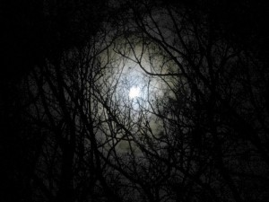
রাত থম থম স্তব্ধ নিঝুম ,ঘোর -ঘোর-আন্ধার ,
নিশ্বাস ফেলি তাও শোনা যায় নাই কোথা সাড়া কার |

Slide 9
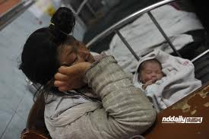
রুগ্ন ছেলের শিয়রে বসিয়া একেলা জাগিছে মাতা ,
করুন চাহনি ঘুম ঘুম যেন ঢুলিছে চোখের পাতা ।

Slide 10
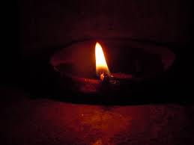
শিয়রের কাছে নিবু নিবু দীপ ঘুরিয়া ঘুরিয়া জলে,
তারি সাথে সাথে বিরহী মায়ের একেলা পরান দোলে ।

Slide 11
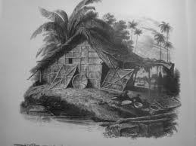
ছোট কুঁড়েঘর, বেড়ার ফাকেঁতে আসিছে শীতের বায়ু,
শিয়রে বসিয়া মনে মনে মাতা গণিছে ছেলের আয়ু।

Slide 12
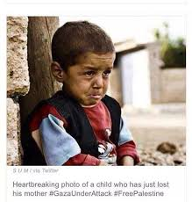
মা কয়, ‘বাছারে! চুপটি করিয়া ঘুমোত একটি বার’,
ছেলে রেগে কয়, ‘ঘুম যে আসে না কি করিব আমি তার’।

Slide 13
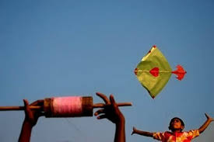
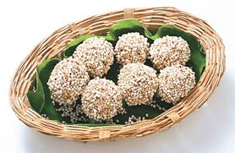
শোন মা, আমার লাটাই কিন্তু রাখিও যতন করে,
রাখিও ঢ্যাঁপের মোয়া বেঁধে তুমি সাত-নরি সিকা ভরে।

Slide 14

ফুলঝুরি সিকা সাজাইয়া রেখো আমার সমুখ পরে।

Slide 15
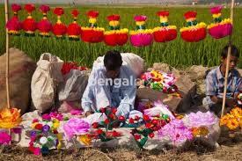
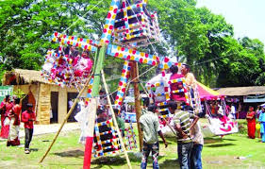
আড়ঙের দিনে পুতুল কিনিতে পয়সা জোটেনি তাই,
বলেছে আমরা, মোসলমানের আড়ঙ দেখিতে নাই।

Slide 16
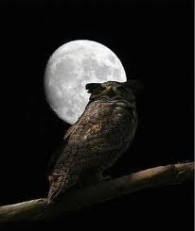
ঘরের চালেতে হুতুম ডাকিছে, অকল্যাণ এ সুর,
মরণের দূত এলো বুঝি হায় হাঁকে মায়, দূর-দূর।

Slide 17
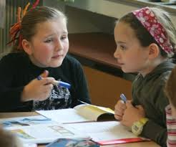
জোড়ায় কাজ
সন্তানের প্রতি মায়ের অকৃতিম ভালোবাসার স্বরুপ বিশ্লেষণ কর?

Slide 18

দলীয় কাজ
পার্শে জ্বালিয়া মাটির প্রদীপ বাতাসে জমায় খেল;
আঁধারের সাথে জুঝিয়া তাহার ফুরায়ে এসেছে তেল ।
---চরণটি পল্লী জননী কবিতার আলোকে ব্যাখ্যা কর।

Slide 19
১।পল্লী জননী কোন কাব্যগ্রন্থ থেকে সংকলন করা হয়েছে ?
ছেলের পথ্য না জোটার কারণ কী?
মূল্যায়ন
তাঁর বিখ্যাত কাব্যগ্রন্থ কোনটি?
পল্লী কবির বাড়ী কোথায়?

Slide 20





বাড়িরকাজ
তোমার পড়াশোনায় মায়ের ভূমিকা বর্ণনা কর।

Slide 21


ধন্যবাদ

